Slide 1
Delaktighet, bemötande och tvärprofessionellt samarbete
Sauli Suominen PL familjeterapeut

Slide 2
Några ord om mig själv
Arbetar på Finfami, Nylands förening rf www.otu.fi med OPA-projektet
Utvecklar en familjecentrerad modell inom missbruk och psykisk ohälsa
Initiativtagare till föreningen Personligt ombud i Finland rf. Suomen palveluohjausyhdistys ry. www.palveluohjaus.fi , grundad våren 2011
Forskning och klientarbete kring uppmärksamhetsstörning ADHD, www.saulisuominen.fi

Slide 3
UTMANINGAR I DAGENS SOCIAL- OCH HÄLSOVÅRD
- Stark central styrning - Tron på reformers kraft - ”Kejsarens nya kläder”
- Allt mera splittrad service - Serviceöar (I. Helén) - Betoning av metoder - Längre avstånd mellan brukare och professionell
- Utslagna klienter - Behov av pers. stöd - Belast för nationalek. - Servicemottagare el. - Helt utslagna - Ovärdiga fattiga - Insatser könar sig inte
- Konsumentklienter - Servicesedlar - Livskontroll - Värdiga fattiga
- Få utvecklingsinitiativ - Underkastning och hopplöshet - Man värnar om det egna arbetet - ”Hoppas allt går bra trots reformen”
OCH VAR FINNS SYNDABOCKEN?

Slide 4
Varför är tvärfackligat arbete svårt?
Vi saknar ett gemensamt språk (olika vetenskaper undersöker olika fenomen)
Vi ser fenomen på olika sätt (olika vetenskaper använder olika forskningsmetoder)
Vi drar olika slutsatser (olika vetenskaper kommer till olika slutsatser) Forskning om Personligt ombud
Tvärvetenskaplig forskning har visat sig vara ytterst svår → lyckanden kring riskfaktorforskning el skyddande faktorer
Vi lever inte ännu i en postmodern värld utan i en värld, där de moderna samhällets kännetecken förstärks. Kampen om makt (biologi över det sociala)

Slide 5
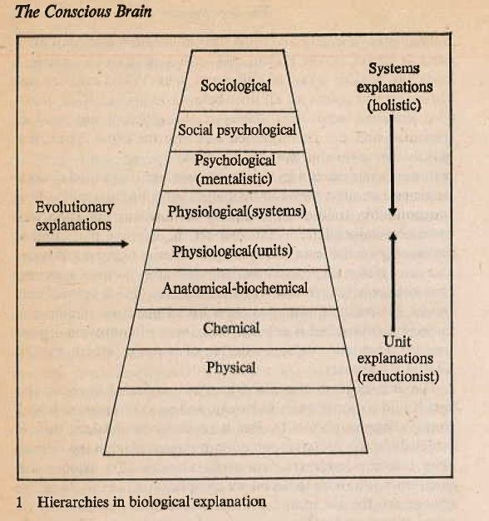

Slide 6
Tvärfackligt arbete - förutsättningar
Kan lyckas om klienten kan sätta i centrum – klientens vardag
Deltagarna upplever sig ha något att ta
Deltagarna upplever sig ha något att ge
Ett gemensamt språk – på klientens villkor
Viktigast att föra in diskussionen på nya områden, som ej tidigare berörts
Får ej fokusera på problem (kanske inte heller på lösningar)
Grundar sig på ett dialogiskt arbetssätt

Slide 7
Varför är det svårt att stöda?
Diagnoserna är inte skrivna i sten utan arbetshypoteser(Uher ja Rutter 2012)
Klienter som befinner sig i en likadan situation, blir inte hjälpta av samma stödformer
Den sk. Evidensbaserade vården grundar sig på standarder (Mikael Leiman) → möte
Större serviceenheter förlänger avståndet mellan klient och professionell
Det sk. Sociala tappar fotfäste (värdelösa och värdiga fattiga)

Slide 8
Möjligheter
Människor i en svår livssituation kan endast bli hjälpta genom individuella stödformer
Utan en fungerande relation kan vi inte veta vem denna människa är
Tonvikt på familj och nätverk(Människan är inte en läderboll utan en relation)
Det är viktigare att känna till en människas livssituation än symtomer och diagnoser
Vi kan inte lösa en människas problem för honom/henne
Hjälpa en människa att diskutera med sig själv och sin omgivning
Förstärka det som redan fungerar, inte förändra något
Förstärka det personliga nätverket på bekostnad av det professionella

Slide 9
Varför låter vi systemet styra?
Vi ser alltid på omgivningen utgående från de möjligheter vi själv har att handla
Vi frågar oss alltså vad vi har att erbjuda i stället för att fråga vad våra klienter bäst skulle vara betjänta av
Professionella överväganden får styra det hur vi ser på klientens behov
Om vi inte lyckas, konstaterar vi lätt att klienten inte är motiverad, för sjuk eller har en brister i sin funktionsförmåga i stället för att fokusera på brister i systemet
Systemstörningar tolkas som individuella brister (Ulrika Järkestig Berggren)

Slide 10
Systemvärldens företräde. Några exempel
SYSTEMVÄRLDEN
LIVSVÄRLDEN
Integrering av service
Serviceplan
Nätverksmöte
Låg tröskel
Familjearbete
Bekanta professionella
Ett steg i taget
Aktiverande av närstående
”En soffa, där man vill sitta”
Individen och störningen
PERSONLIGT OMBUD - Foten i båda världarna
-- Fungerar i klientens vardag - Stöda klienten att handla själv
- Utgäende från klientens uppdrag
- Inget vårdansvar eller beslutanderätt

Slide 11
Vi tror att vi har klienten i centrum
Men är förblindade för hur det system där vi är anställda påverkar vårt sätt att se på klienten

Slide 12
Serviceproducenternas svårigheter (Arnkil ym. 2000)
SEKTORANSVAR Allsa svarar föe sin egen sektor, vilket leder till avsaknad av ett gemensamt ansvar och gemensam handling
RATIONALITET Klassificering och diagnostisering, metoder och evidensbaserad vård styr omsorgen. Vilket leder till att klientens vardag, individuella verklighet, känsla och synsätt lätt förbises (Mikael Leiman)
PROBLEMCENTRERING Problemklassificeringen är det centrala. Stödet baserar sig dock på att förstärka resurser, problem kan inte stödas!
EXPERTIS OCH PROFESSIONALITET I CENTRUM Den professionella funger som expert, som vet hur vi skall handla. Detta kan vara ett hinder för att emm jämlikt och fötroendefullt förhållande uppstår.

Slide 13
KLIENTEN I CENTRUM
En målsättning i all form av klientarbete men svårt att förverkliga
Begrepp som klientens medverkan och delaktighet är egentligen bevis för att vi utgår från systemvärlden. Klienten förutsätts medverka i det, som vi leder
Kanske vi borde utgå från de professionellas delaktighet och medverkan. Verksamheten skulle då utgå från klientens vardag och verklighet.
Av våra vårdmetoder grundar sig 14 % på interkation (49 % är varmistava assertive och 37 % pedagogiska) (Latvala 1998)

Slide 14
Personligt ombud
Utgår från den kunskap som utvecklas i mötet med klient och ombud.asiakkaan
Målsättningen är att förstärka klientens självständiga liv.
Personligt ombud är strukturellt arbete som utgår från klientens behov och önskemål
Arbetet siktar inte på att förändra klienten utan att förändra de strukturer som påverkar hennes liv.
Utgår från klientens uppdrag eller det som uppstår i mötet

